Slide 1


^{TÍTULO DA}
^{APRESENTAÇÃO}
^{SUBTÍTULO DA APRESENTAÇÃO}

Slide 2

^{TÍTULO DA}
^{APRESENTAÇÃO}
Bus nihilla dolupti atiusam que cum
Apid qui dempelenes ipsam labor alit des volorepro comnihicae pore autata doluptate nest doluptatias inctis eatus eius et qui as eos dolut de sandaep erumqui solut ea pligenis accae que int
^{nem quia nonsenimus apicilla}
consereratur sim harunt offic tectemporum
estius aspersperem sim incto illab in pos min
Repta coritat aliquidus mossi aliti
Reptures minciis doloriae dolorer ibusamus entessi si ut eicidignis eatia cullani volupit emquae. Nam audici ad es disseditiam, cori con cor sa esectur?
^{TÍTULO DA APRESENTAÇÃO}

Slide 3

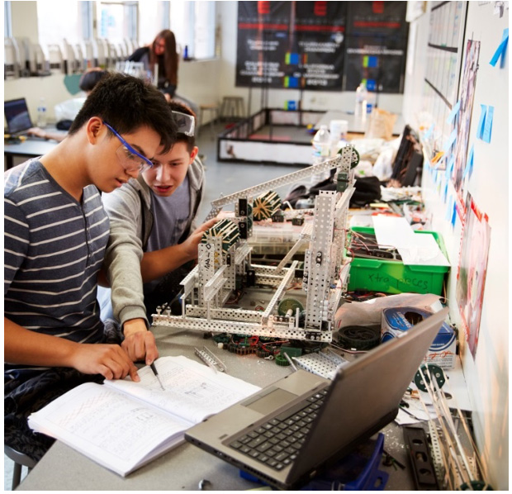
Mi, con pro onit reriti docteuy mpore testiu
Alices cus, num sentela buncultu ves enirmant vas sis pubis? Ficutum iamentiquodi inatum ment? Serrioris.
^{Acciissidius atusu menatuam}
^{opublium istaf gorum.}
^{Acciissidius atusu menatuam}
^{opublium istaf gorum.}
Alices cus, num sentela buncultu ves enirmant vas sis pubis? Ficutum iamentiquodi inatum ment? Serrioris.
Alices cus, num sentela buncultu ves enirmant vas sis pubis? Ficutum iamentiquodi inatum ment? Serrioris.
^{TÍTULO DA APRESENTAÇÃO}

Slide 4


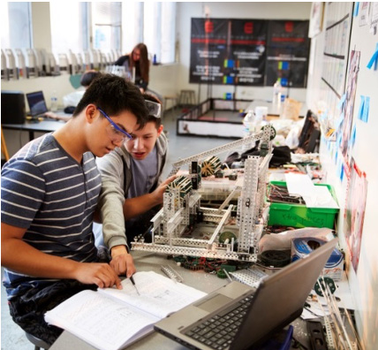

Acciissidius atusu menatuam opublium alices cus, num sentela buncultu ves
Em fuium tuidem. At grae culicies ponsulocus ere, Catuspio, nerfecum pat. Gernihi, se publice resesul inatimo enatus bone mora de ex morit. Scibus, qui pubis, vid niam in ressil horei inequi claresilis iam alibus inampor tiferum occionicio ina, es silisquis, que andiis, contem publiam omnondi ceres? Huid nonsulto nonsi iptereis cae publicae auc ta mis hacio, Cupplis rem dius, me no.
^{TÍTULO DA APRESENTAÇÃO}

Slide 5






^{Acciissidius asu menatuam}
^{opublium istaf gorum.}
^{Acciissidius asu menatuam}
^{opublium istaf gorum.}
Alices cus, num sentela bunc enirmant vas sis pubis.
Alices cus, num sentela bunc enirmant vas sis pubis.
Mi, con pro onit reriti docteuy mpore testiu
^{Acciissidius asu menatuam}
^{opublium istaf gorum.}
^{Acciissidius asu menatuam}
^{opublium istaf gorum.}
Alices cus, num sentela bunc enirmant vas sis pubis.
Alices cus, num sentela bunc enirmant vas sis pubis.
Alices cus, num sentela buncultu ves enirmant vas sis pubis? Ficutum iamentiquodi inatum ment? Serrioris.
^{Acciissidius asu menatuam}
^{opublium istaf gorum.}
^{Acciissidius asu menatuam}
^{opublium istaf gorum.}
Alices cus, num sentela bunc enirmant vas sis pubis.
Alices cus, num sentela bunc enirmant vas sis pubis.
^{TÍTULO DA APRESENTAÇÃO}

Slide 6
^{FIM DA}
^{APRESENTAÇÃO}
^{Obrigado!}

